Slide 1
Ch05 系列数据类型
本章要点：
  Python系列数据概述
  系列数据的基本操作
  元组
  列表
  字符串
  字节系列

Slide 2
Python系列数据概述
Python内置的序列数据类型
  元组（tuple）、列表（list）、字符串（str）和字节数据（bytes和bytearray）
数组
  将数据存储在一个或多个数组中，通过索引下标访问并处理数组的元素
序列数据类型
  元组（tuple）、列表（list）、字符串（str）和字节数据（bytes和bytearray）

Slide 3
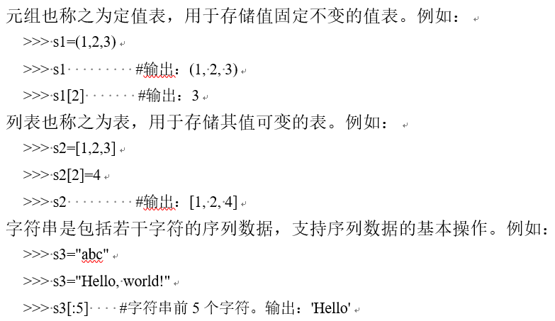
Python内置的序列数据类型

Slide 4
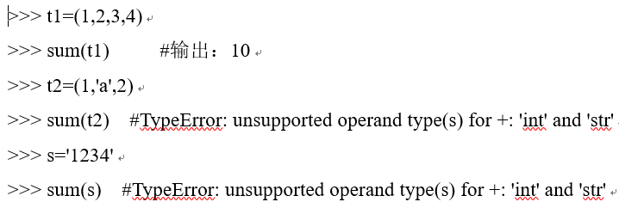
系列数据的基本操作（1）
系列的长度、最大值、最小值、求和
  len()、max()、min()，获取系列的长度、系列中元素最大值、系列中元素最小值
  sum()获取列表或元组中各元素之和
【例5.1】系列数据的求和示例

Slide 5
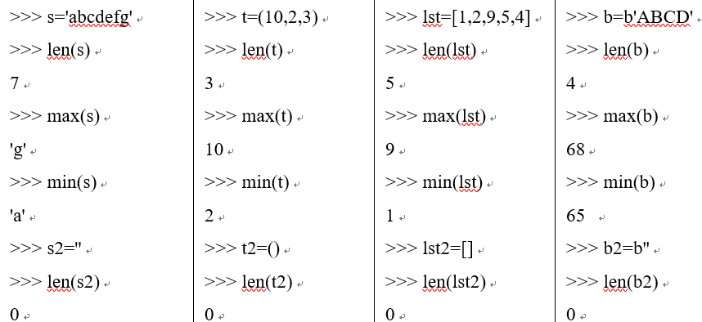
系列数据的基本操作（2）
【例5.2】系列的长度、最大值、最小值操作示例

Slide 6
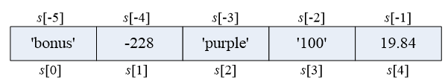
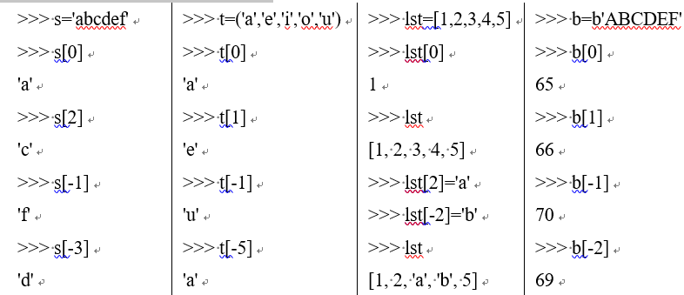
系列的索引访问操作
【例5.3】系列的索引访问示例

Slide 7
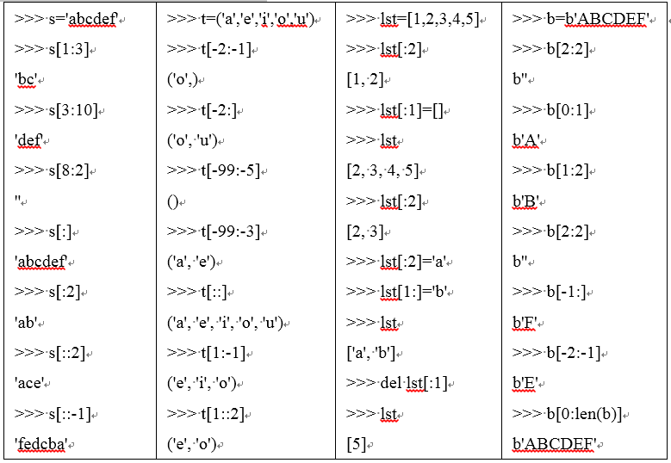
系列的切片操作
【例5.4】系列的切片操作示例

Slide 8
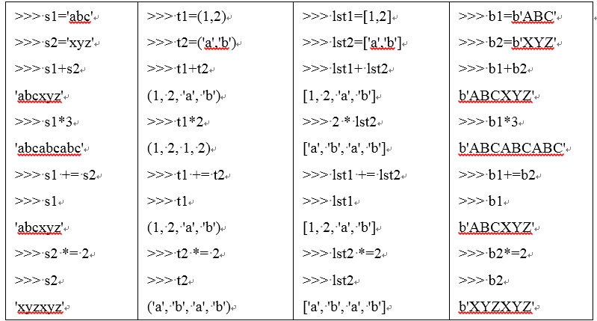
系列的连接和重复操作
【例5.5】系列的连接和重复操作示例

Slide 9
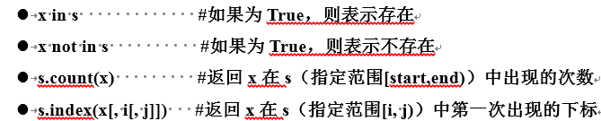
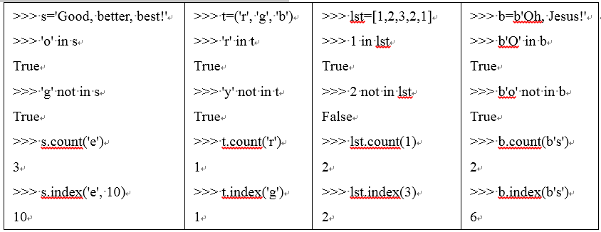
系列的成员关系操作
【例5.6】系列中元素的存在性判断示例

Slide 10
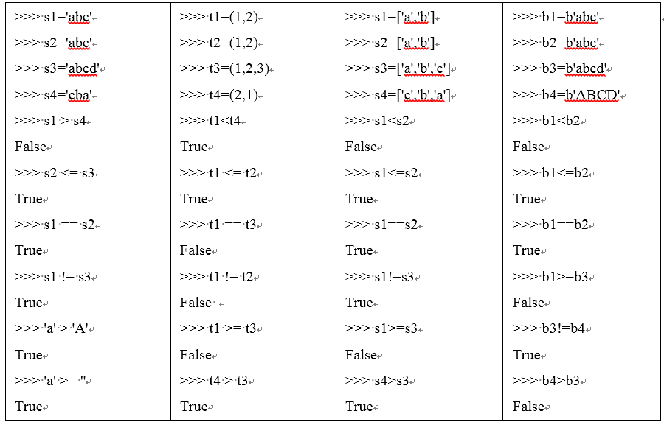
系列的比较运算操作
【例5.7】系列的比较运算示例

Slide 11
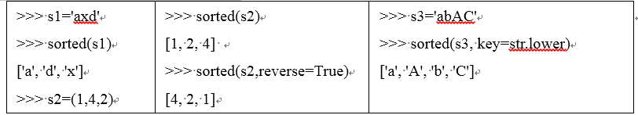
系列的排序操作
【例5.8】系列的排序操作示例

Slide 12
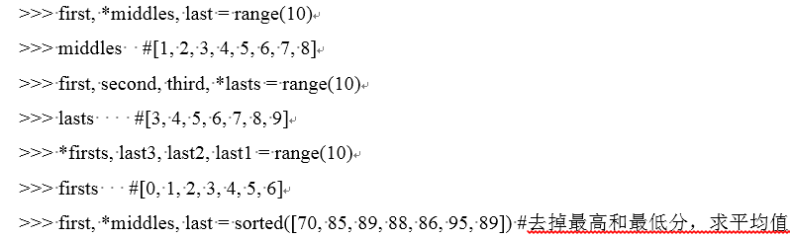
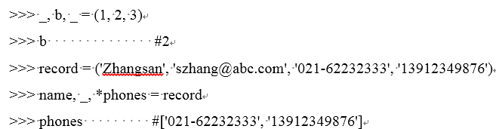
系列拆封
变量个数和系列长度相等
变量个数和系列长度不等
使用临时变量_

Slide 13
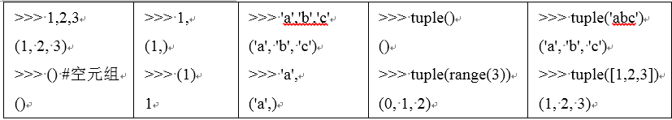
元组
一组有序系列，包含0个或多个对象引用
元组的定义
元组也可以通过创建tuple对象来创建
【例5.9】创建元组对象示例

Slide 14
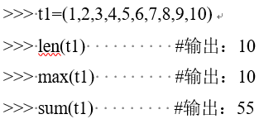
元组的基本操作
索引访问、切片操作、连接操作、重复操作、成员关系操作、比较运算操作，以及求元组长度、最大值、最小值等
【例5.11】元组的基本操作示例

Slide 15
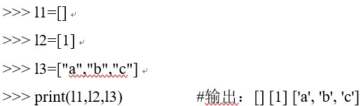
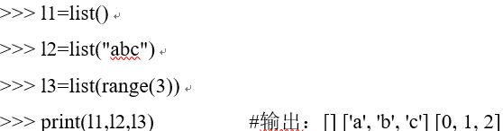
列表
列表的定义
也可以通过创建list对象来创建
【例5.12】使用列表字面量创建列表实例对象示例
【例5.13】使用list对象创建列表实例对象示例

Slide 16
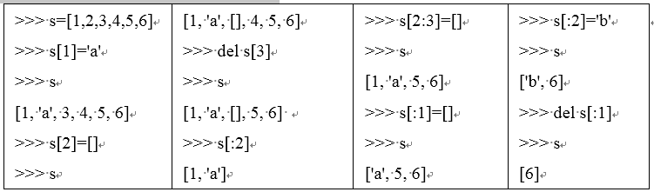
列表的基本操作
索引访问、切片操作、连接操作、重复操作、成员关系操作、比较运算操作，以及求列表长度、最大值、最小值等
【例5.14】列表的系列操作示例

Slide 17
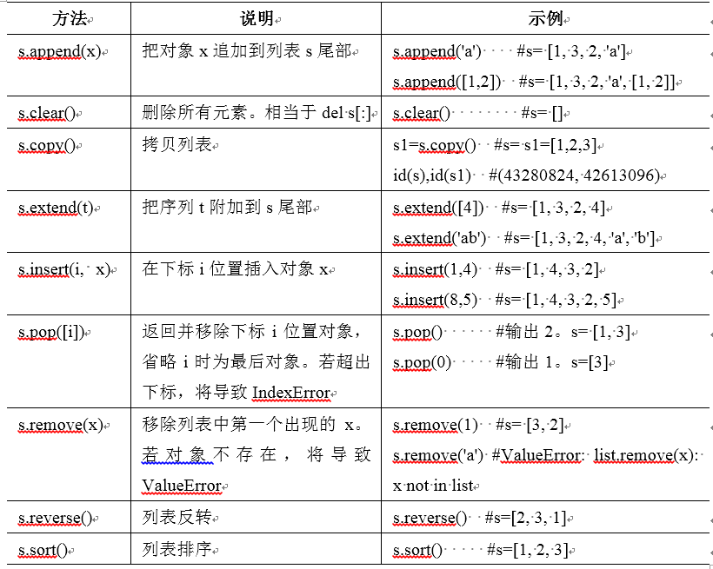
list对象的方法

Slide 18
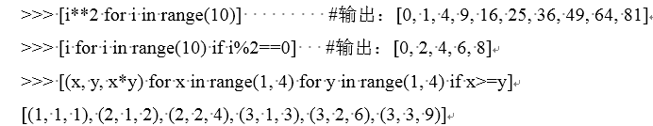
列表解析表达式

Slide 19
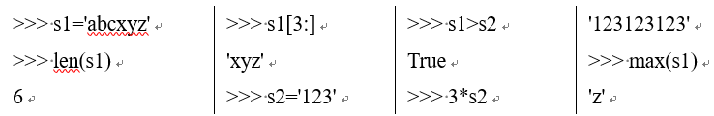
字符串
字符串（str）是一个有序的字符集合
字符串的系列操作
  索引访问、切片操作、连接操作、重复操作、成员关系操作、比较运算操作，以及求字符串长度、最大值、最小值等
【例5.16】字符串的序列操作示例

Slide 20
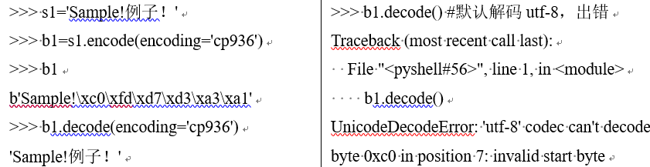
字符串编码
【例5.17】字符串编码和解码示例

Slide 21
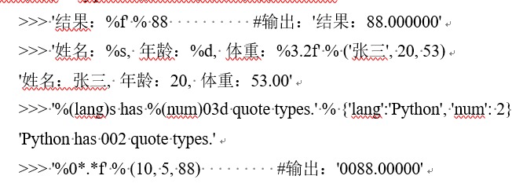
字符串格式化(1)
1．%元算符形式
格式说明符的语法

Slide 22


字符串格式化(2)
2．format内置函数
格式化说明符（format_spec）基本格式

Slide 23
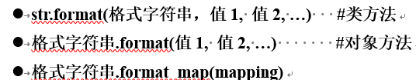

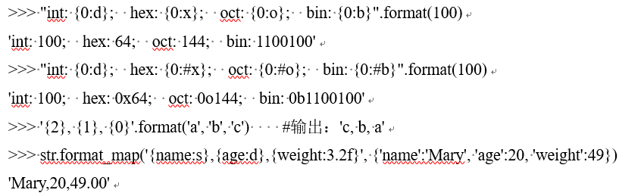
字符串格式化(3)
3．字符串的format方法
格式说明符的语法

Slide 24
字节系列
字节系列（bytes和bytearray）是由8位字节数据组成的系列数据类型，即0<=x<256的整数系列
Python内置的字节系列数据类型包括：bytes（不可变对象）、bytearray（可变对象）和memoryview

Slide 25
bytes常量
使用字母b加单引号或双引号括起来的内容
bytes常量与字符串定义方式类似
  （1）单引号（b' '）。包含在单引号中的字符串，其中可以包含双引号。
  （2）双引号（b" "）。包含在双引号中的字符串，其中可以包含单引号。
  （3）三单引号（b''' '''）。包含在三单引号中的字符串，可以跨行。
  （4）三双引号（b""" """）。包含在三双引号中的字符串，可以跨行

Slide 26
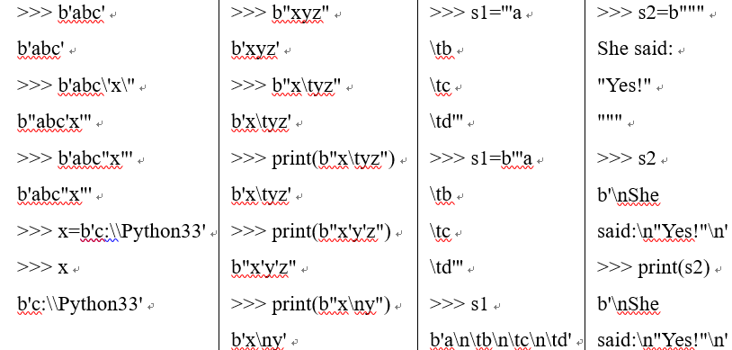
【例5-18】bytes常量示例

Slide 27
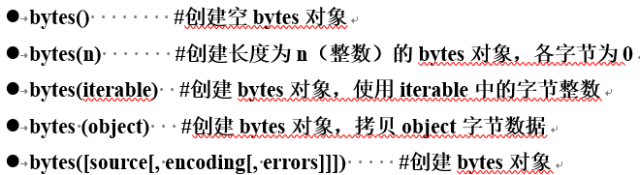
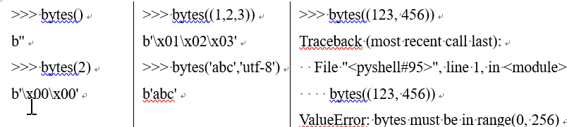
创建bytes对象
【例5.19】创建bytes对象示例

Slide 28
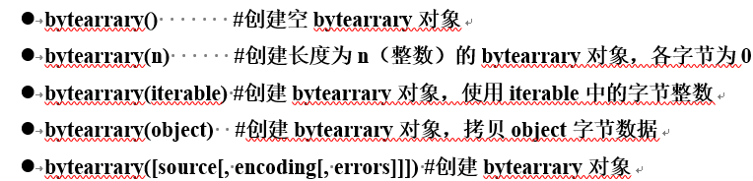
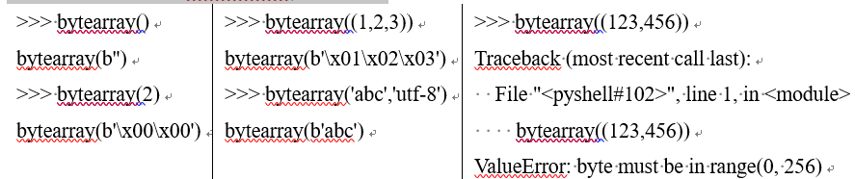
创建bytearrary对象
【例5-20】创建bytearrary对象示例

Slide 29

bytes和bytearrary的序列操作
索引访问、切片操作、连接操作、重复操作、成员关系操作、比较运算操作，以及求系列长度、最大值、最小值等
bytes和bytearrary的方法不接受字符串参数，只接受bytes和bytearrary参数
【例5-21】字节的序列操作示例

Slide 30
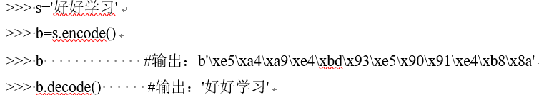
字节编码和解码
字符串可以通过str.encode()方法编码为字节码；通过bytes和bytearrary的decode()方法解码为字符串
【例5-22】字节编码和解码示例

Slide 31
实验和习题
上机实践1~5
复习题
  单选题
  填空题
  思考题

